Slide 1
Что такое медицинская кибернетика?
д.б.н. Хвостов м.В.
И.о. декана факультета фармации и медицинской кибернетики ИММТ нгу

Slide 2
Определения
Медицинская кибернетика — это наука об управлении в сложных динамических медицинских системах
Основные понятия медицинской кибернетики:
Система
Управление
Информация

Slide 3
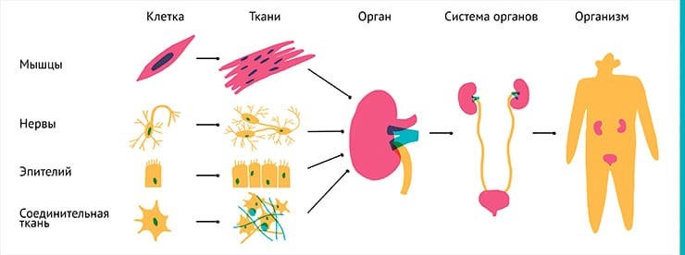
Система
Это совокупность взаимозависимых и взаимообусловленных элементов, обладающих свойствами, не присущими каждому элементу в отдельности.

Slide 4
Управление
Процесс изменения организации системы (ее структуры и функций) путем переработки информации в управляющий сигнал для достижения определенной цели.
Базовый уровень
Учрежденческий уровень
Федеральный уровень

Slide 5
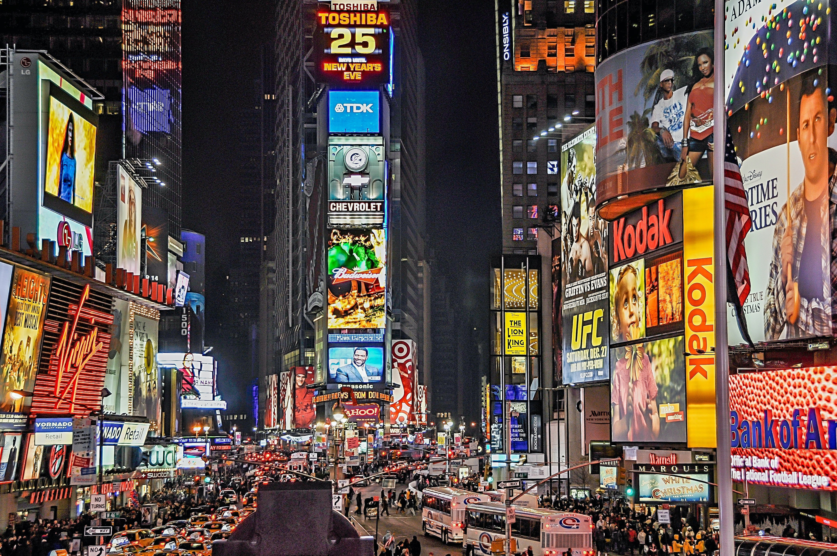
Медицинская информация
Любая информация относящаяся к медицине
Информационно-рекламная
Научная
Общественная
Клиническая

Slide 6
Медицинская информация
Должна быть:
Достоверной – в точности отражать реальную ситуацию для конкретного пациента
Полной – врач должен располагать всей медицинской информацией
Актуальной – должна соответствовать текущему моменту времени и обновляться
Доступной – врач и пациент должны располагать методами и средствами получения медицинской информации

Slide 7
Как определяют наличие болезни?
Визуальная информация:
Внешний вид
Графическая информация
Алфавитно-цифровая информация
Тактильная информация:
Пульс
Влажность кожи
Реакция больного на прикосновение
Звуковая информация:
Речь
Звуки человеческого организма

Slide 8
Что требует информационной поддержки?
Сбор и фиксация информации о пациенте
Всесторонний анализ клинической информации (постановка диагноза)
Принятие тактических и терапевтических решений
Формирование медицинских документов

Slide 9
Что может помочь?
Медицинские информационные системы
Автоматизированные системы обработки сигналов и изображений
Автоматизированные системы для мониторинга жизненно важных показателей
Системы консультативной помощи в принятии решений

Slide 10
Медицинские информационные системы
Медико-технологические (например, обработка изображений)
Автоматизированные рабочие места (сбор и обработка информации)
Информационно-технологические (электронный документооборот)
Информационные системы медицинских организаций
Государственные информационные системы
Единая государственная информационная система в сфере здравоохранения

Slide 11
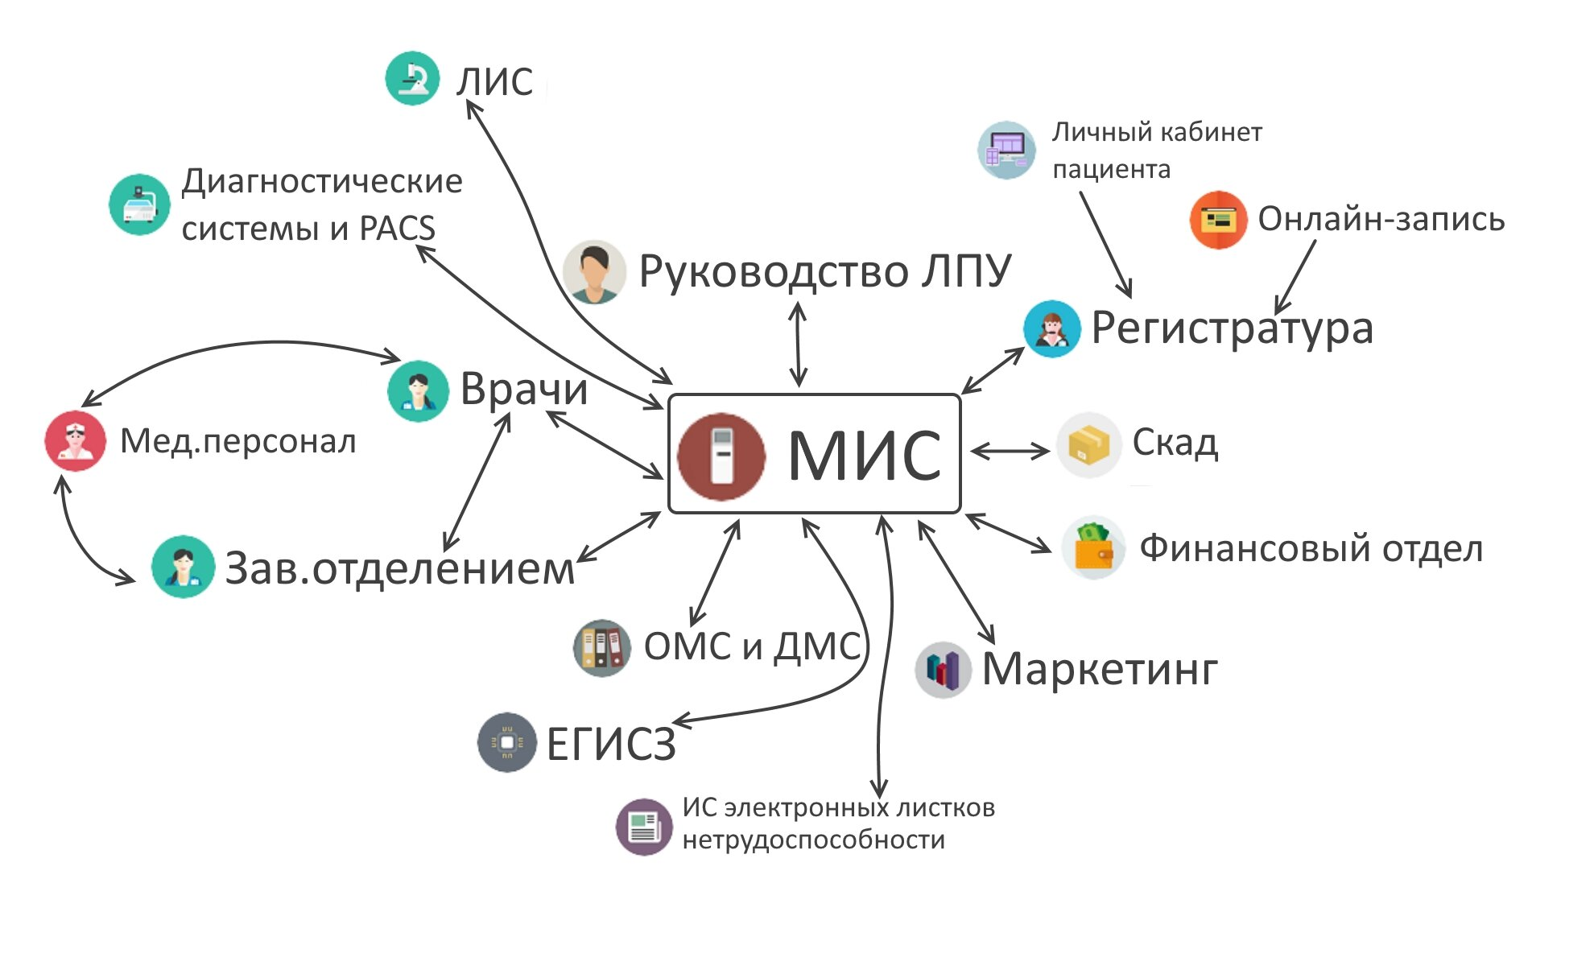
Медицинские информационные системы

Slide 12
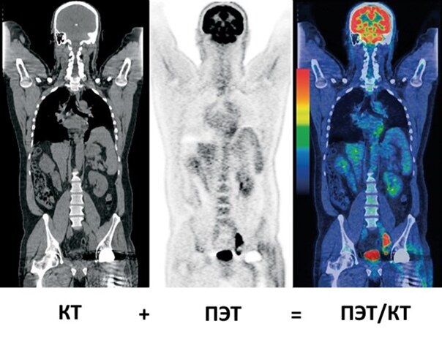
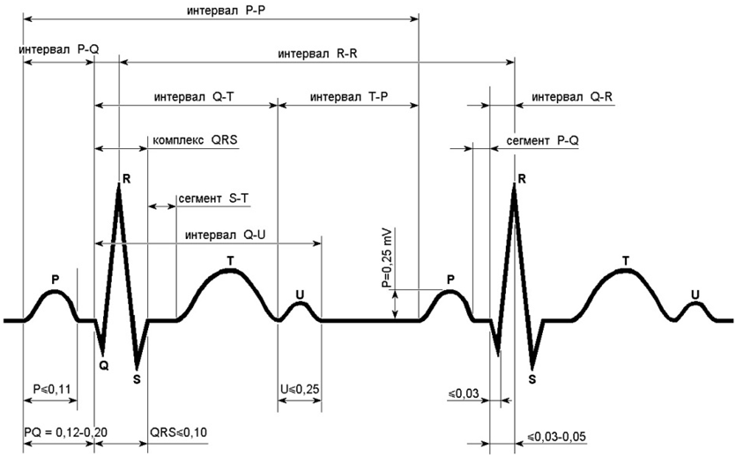
Автоматизированные системы обработки сигналов и изображений
Запись электрокардиограммы
Томографический метод исследования
внутренних органов человека

Slide 13
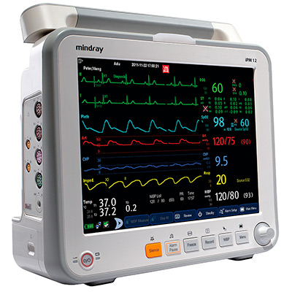
Автоматизированные системы для мониторинга жизненно важных показателей
Регистрируют основные физиологические сигналы в реальном времени
Рассчитывают величины жизненных показателей
Предупреждают медицинский персонал о критических изменениях показателей

Slide 14
Системы консультативной помощи в принятии решений
Системы для распознавания патологических состояний методами вычислительной диагностики
Консультативные системы на основе интеллектуального подхода, базирующихся на знаниях

Slide 15
Подытожим
Основная цель медицинской кибернетики — улучшение диагностики, лечения и профилактики заболеваний за счёт применения современных компьютерных технологий, анализа данных и автоматизации.
Однако, медицинская кибернетика также
применяется для моделирования биологических процессов.
играет ключевую роль в развитии персонализированной медицины за счет анализа больших объёмов данных (Big Data) и использования искусственного интеллекта.

Slide 16
Специфика обучения
МЕДИЦИНСКАЯ КИБЕРНЕТИКА
медико-биологические
дисциплины
клинические
дисциплины
статистика и информационные
технологии
Срок обучения 6 лет

Slide 17
Траектории карьеры
Система здравоохранения
Научно-исследовательские институты
Коммерческие организации

Slide 18
Система здравоохранения
Врачебная деятельность
Квалификация «Врач-кибернетик»
Доступны ординатуры по следующим специальностям:
«Клиническая лабораторная диагностика»
«Лабораторная генетика»
«Радиология»
«Рентгенология»
«Функциональная диагностика»
Информационно-технологическая деятельность
Системные аналитики
Эксперты
Специалисты по внедрению и сопровождению информационных систем в сфере здравоохранения
Проектировщики баз данных и информационных систем

Slide 19
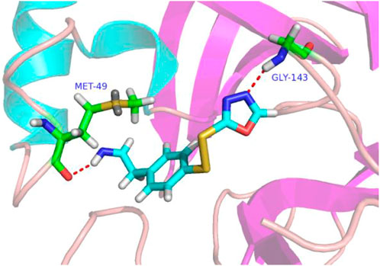
Научно-исследовательские институты
Биоинформатика
Компьютерное конструирование
лекарств

Slide 20
Коммерческие организации
IT-компании, специализирующиеся на разработке медицинского ПО
Технологические компании в области искусственного интеллекта
Фармацевтические и биотехнологические российские компании
Компании, занимающиеся обработкой больших данных
Компании производители медицинского оборудования
Стартапы в области цифровой медицины
Страховые компании

Slide 21
ИНСТИТУТ МЕДИЦИНЫ И МЕДИЦИНСКИХ ТЕХНОЛОГИЙ
ИММТ
ФФМК
ФМПЗ
Медицинская кибернетика (специалитет)
Промышленная фармация (магистратура)
Фармация (специалитет)
Медицинская кибернетика (специалитет) – набор с 09.2025
Промышленная фармация (магистратура) – набор с 09.2025
Фармация (специалитет) – набор с 09.2026

Slide 22
t.me/phmc_nsu
https://vk.com/medcybernetics_nsu
Хвостов Михаил Владимирович, д.б.н.
и.о. декана факультета фармации и медицинской кибернетики
phmc@nsu.ru https://education.nsu.ru/medical-cybernetics/

